Slide 1
项目监督和控制过程域(MC)

Slide 2
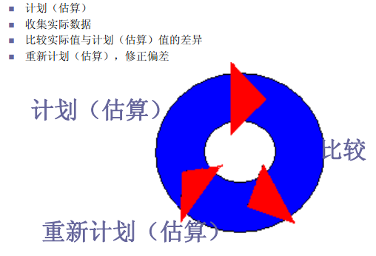
项目监控的目的
提供对项目进展情况的了解
当项目的性能与其计划严重偏离时，采取适当的纠正行动

Slide 3
特定目标与实践
特定目标
特定实践
SG1 按照计划监控项目：按照项目计划监控实际的项目进展和性能
SP1.1 监控项目计划参数
SP1.2 监控承诺
SP1.3 监控项目风险
SP1.4 监控数据管理
SP1.5 监控干系人参与
SP1.6 进行进展评审
SP1.7 进行里程碑评审

Slide 4
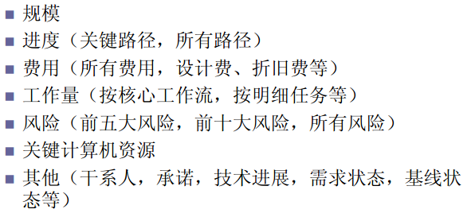
SP1.1 监控项目计划参数
按照计划，监控项目计划参数的实际值
项目经理需要监控：
通过实际与计划的数据对比监控项目计划，当有重大偏差时进行问题管理：
实际度量项目的规模、工作量、进度等数据，并与计划值做比较

Slide 5
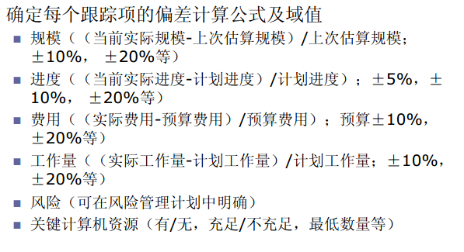
SP1.1 监控项目计划参数

Slide 6
#计划变更
- 变更级别
- 项目经理控制
每周更新计划
- 高层经理控制
里程碑计划变更
交付计划变更
- 通知变更
计划变更后，项目经理要及时通知相关人员

Slide 7
SP1.2 监控承诺
按照项目计划，监控承诺
监控承诺指：
监控项目内外部干系人是否按照计划参与项目活动，是否按时完成自己职责内的任务
通常通过定期的评审和会议来监控承诺

Slide 8
SP1.3 监控项目风险
按照项目计划中识别的风险，监控项目风险
定期评审项目的风险（在当前的项目状态和环境的背景下）
随着项目信息可用，修正项目的风险
风险参数变化（概率、影响等）
风险状态
识别新风险
向相关干系人沟通项目风险的状态

Slide 9
SP1.4 监控数据管理
按照项目计划监控项目数据管理
数据管理计划通常和配置管理计划合并，所以按照配置管理计划监控项目数据：
是否按时产出、收集和分发
命名是否正确
是否放到了正确的目录下
是否符合保密性、安全性要求

Slide 10
SP1.5 监控干系人参与
按照项目计划监控干系人参与
在项目执行过程中管理、监控干系人的参与，使干系人能够按时参与项目活动，通常在各种会议上（周会、月会、里程碑会、同行评审会等）记录干系人参与情况，并识别、解决干系人参与问题

Slide 11
SP1.6 进行进展评审
定期评审项目的进展、性能和问题
进展评审频率：
日常非正式的检查项目进展情况；
每周、每月评审项目进展（评审方式可以非正式）；
当发生突发事件时，临时性的评审项目进展。
进展评审的目的和内容：
和相关干系人沟通项目任务和工作产品的状态
项目收集和分析的度量数据及结果
标识偏差，管理变更请求和问题

Slide 12
SP1.7 进行里程碑评审
进行里程碑评审
通常在项目的阶段结束时进行正式的里程碑评审：
高层参与里程碑评审
主要评审项目进展状态、问题、风险等，里程碑时对项目进行重新计划，确定项目后续工作的计划：包括资源投入、时间安排等
评估项目阶段目标是否达成，外部市场环境、客户需求是否发生变化，并对项目作出决策：技术方向调整、重大需求变更、项目G0 或者 Not Go

Slide 13
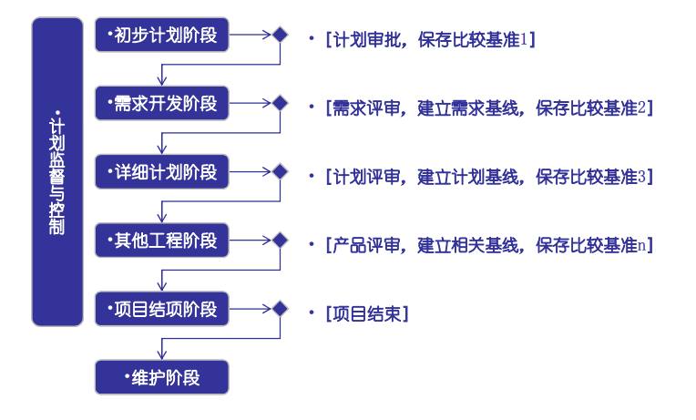
设置里程碑评审点

Slide 14
特定目标与实践
特定目标
特定实践
SG2 管理纠正行动直到关闭：当项目的性能或者结果和计划相比发生重大偏差时，管理纠正行动直到关闭
SP2.1 分析问题
SP2.2 采取纠正行动
SP2.3 管理纠正行动

Slide 15
SP2.1 分析问题
收集和分析问题，确定纠正行动解决问题
需要进行分析的项目问题举例：
执行技术评审、测试发现的问题
实际的项目计划参数和估算发生重大偏差
内外部承诺不能满足
风险状态的重大变更
数据存取、收集、保密性、安全性问题
干系人表现或参与问题
产品组件、工具、环境或者客户、供应商的承诺不能按计划到位
分析问题并确定是否需要纠正行动的通用准则：
如果问题不解决，将影响项目目标的达成

Slide 16
SP2.2 采取纠正行动
对识别的问题采取纠正行动
对需要解决的问题确定纠正行动并文档化
潜在的纠正行动举例：
修改工作说明
修改需求
重估计和计划
协商承诺
增加资源
修改过程
重新评估项目风险
和干系人一起评审纠正行动，并达成一致意见；
协调内外部承诺的变更

Slide 17
SP2.3 管理纠正行动
管理纠正行动直到关闭
管理纠正行动通常包括：
监控纠正行动，直到它们完成
分析纠正行动结果，确定纠正行动的效果
当纠正行动的实际结果和预期结果有偏差时，需要再采取合适的行动
采取的纠正行动及结果要作为经验教训收集到组织过程资产库中，以便将来计划过程和风险管理过程时使用

Slide 18
项目监控过程示例

Slide 19
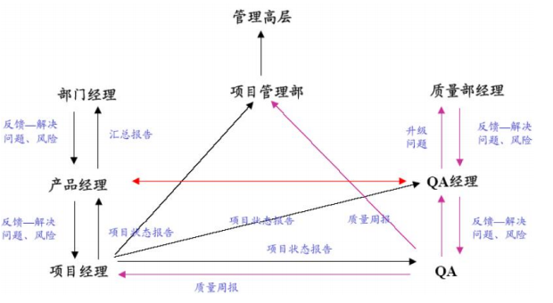
项目监控结果报告途径

Slide 20
问题与回答

